Slide 1
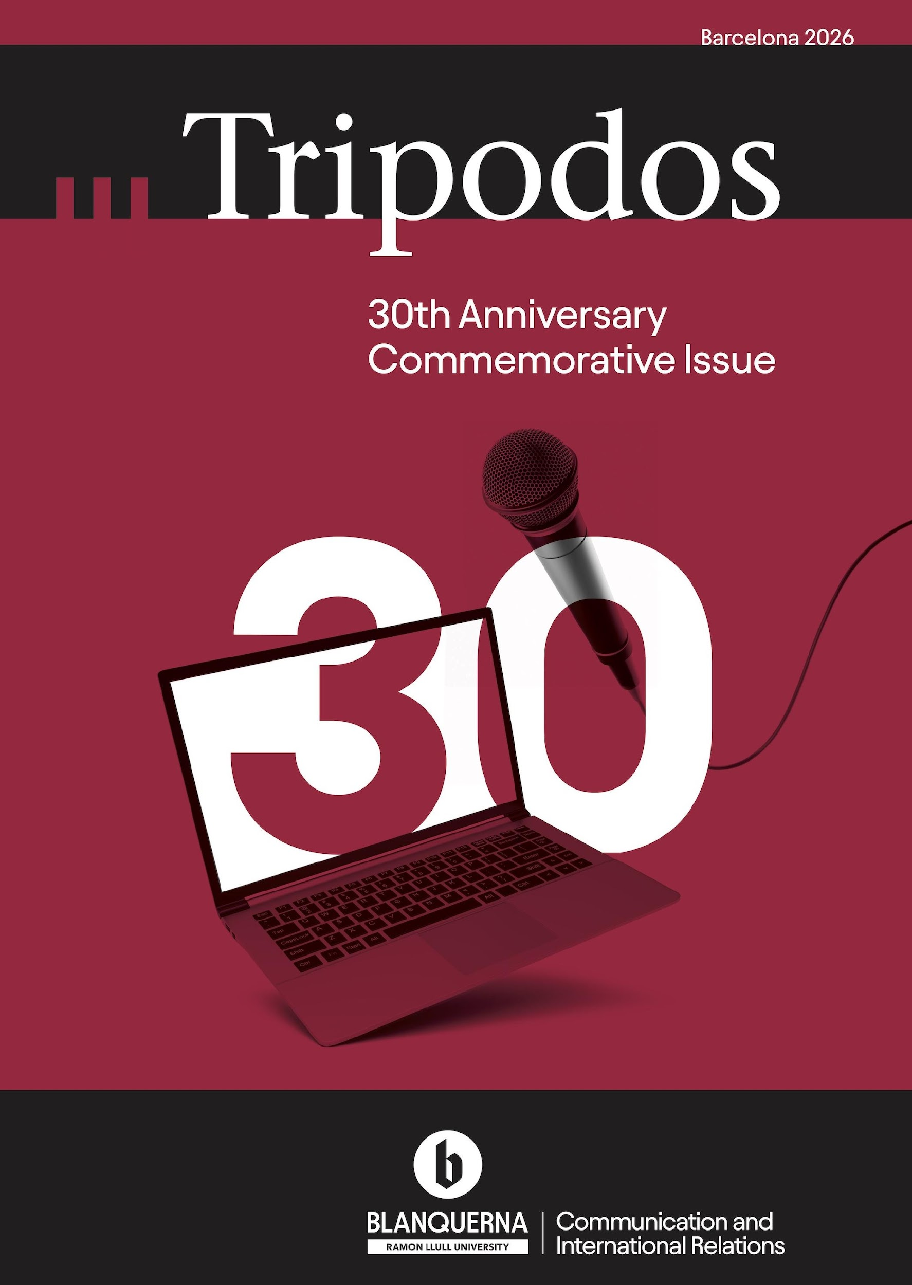
30 Años de Tripodos
Artículos más citados y áreas temáticas más populares
Marçal Sintes-Olivella · Lluís Anyó
Facultad de Comunicación y Relaciones Internacionales Blanquerna (Universitat Ramon Llull)

Slide 2

La Revista Tripodos
Origen
Fundada en 1996, dos años después de la Facultad de Comunicación Blanquerna (Universidad Ramon Llull).
Impulsada por sus profesores fundadores bajo el decanato del Dr. Miquel Tresserras.

Slide 3
Fundación
1
Fundada en 1996, dos años después de la Facultad de Comunicación Blanquerna.
2
2020
Publicación exclusivamente en inglés. La revista adopta el inglés como único idioma de publicación para ampliar su alcance internacional.
2021
3
Transición al formato exclusivamente digital. Se abandona la edición impresa en favor de la distribución digital.
4
2022
Implementación del sistema online first. Los artículos se publican en línea antes de su asignación a un número concreto.

Slide 4
Alcance e Índices
58 números ordinarios
Acceso abierto
Más 13 números extraordinarios, hasta diciembre de 2025
Disponible en WoS (Emerging Citation Index) y Scopus (Q3) Sello de Calidad FECYT

Slide 5
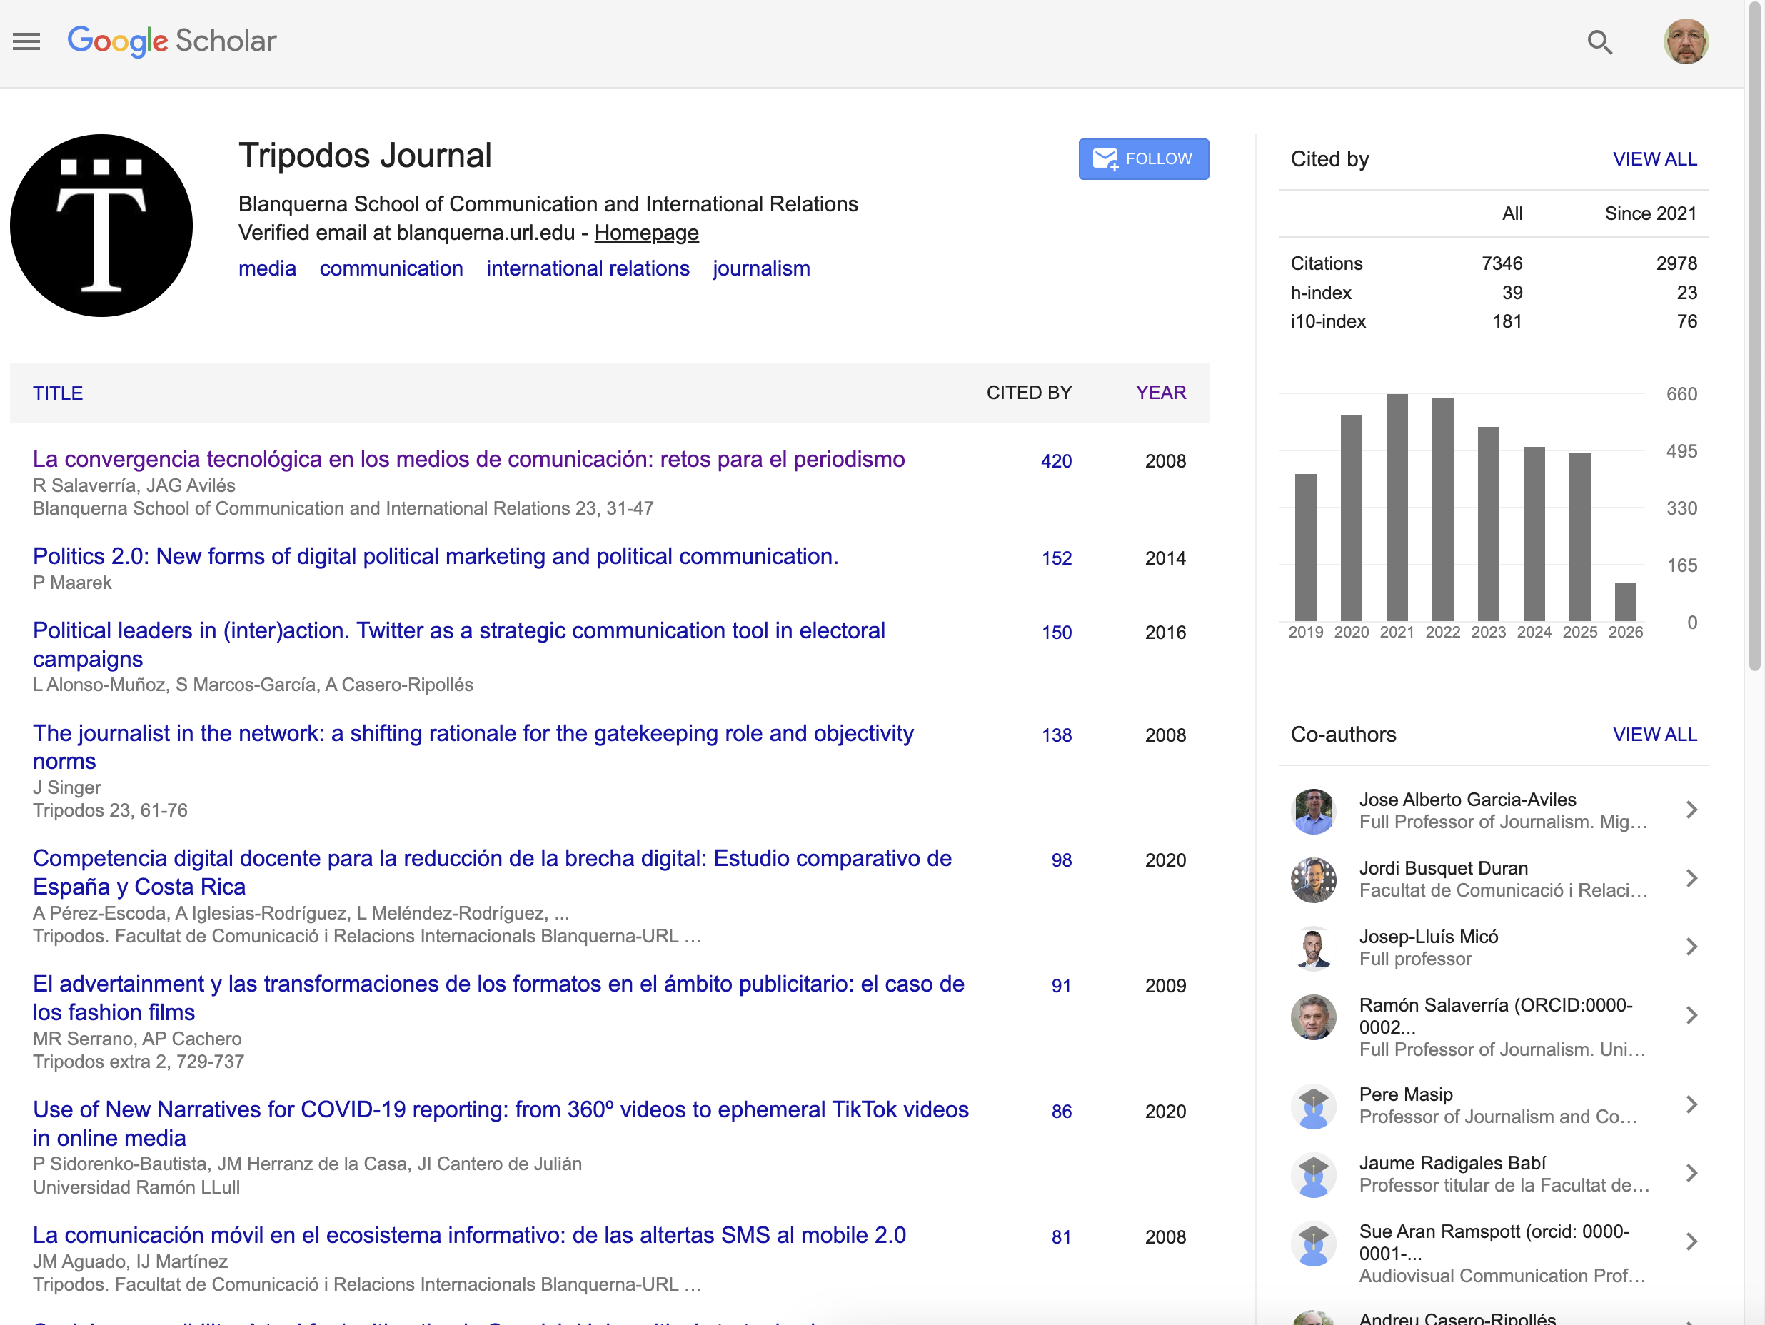
Metodología
Se ha partido de la base de datos online Google Scholar. Se trabajó con una muestra formada por los 180 artículos más citados de la revista hasta octubre de 2025.
Se extrajeron datos sobre:
Artículos y autores más citados
Instituciones de pertenencia de los autores
Años y números de publicación
Palabras clave (keywords) más utilizadas
El estudio se inscribe en el campo de la bibliometría (Hérubel, 1999; Ikpaahind, 1985) y más concretamente en los estudios sobre revistas académicas (Aksnes, Langfeldt & Wouters, 2019; Dautova, 2024; Estrada-Cuzcano & Alhuay-Quispe, 2020; Reeves & Borgman, 1983).

Slide 6
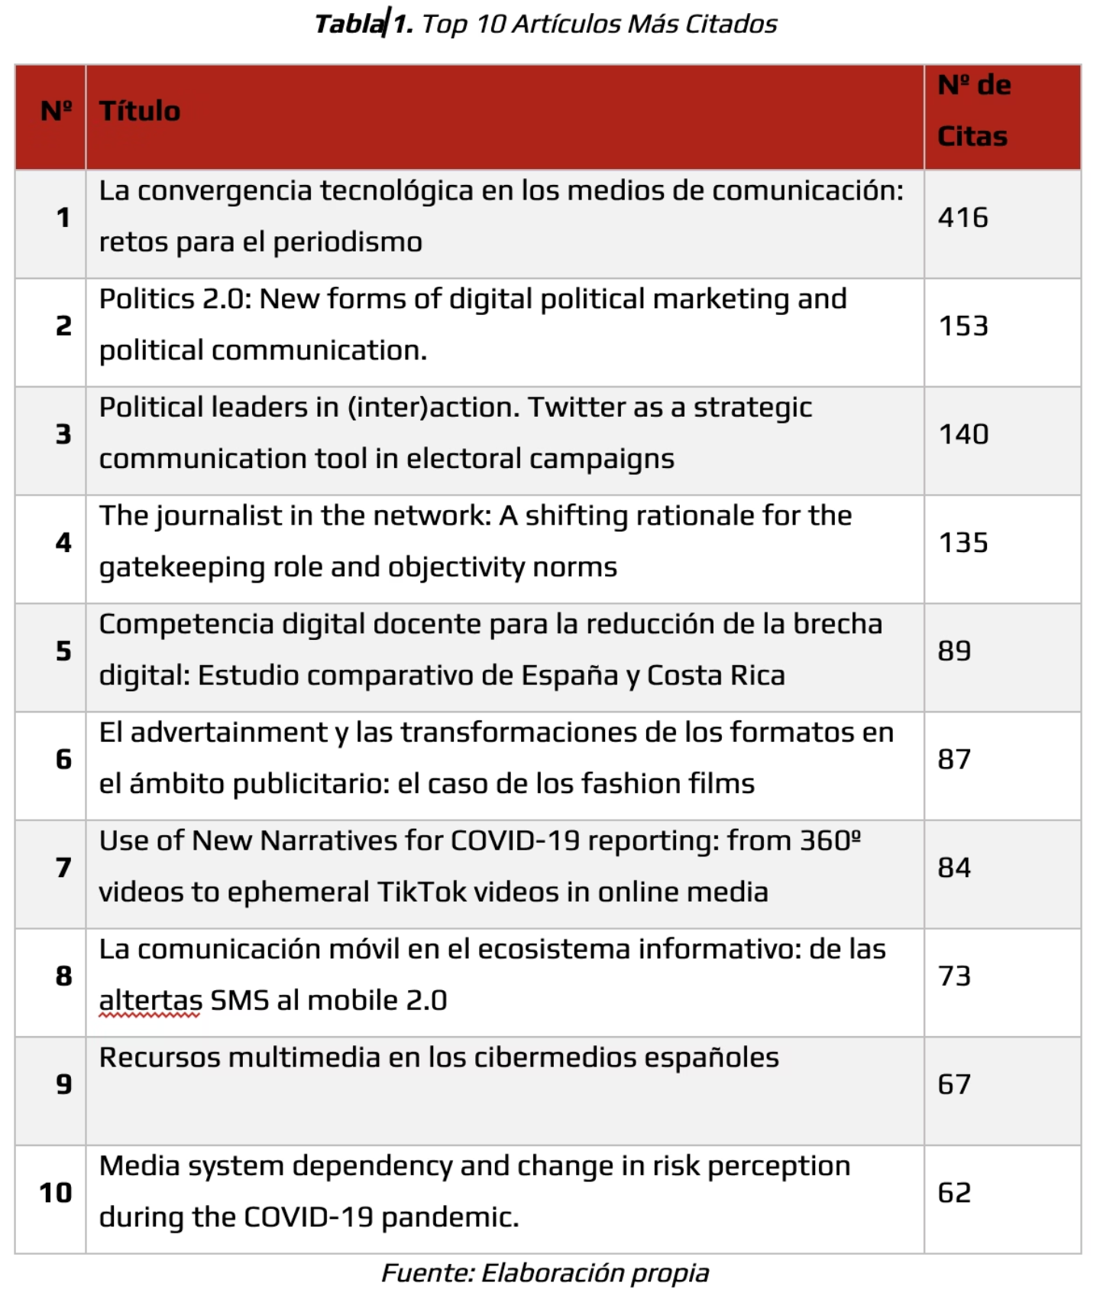
Top 10 Artículos Más Citados
Artículo más citado
"La convergencia tecnológica en los medios de comunicación: retos para el periodismo" (Tripodos 23, 2008) — 416 citas
Del mismo número 23 provienen otros 3 artículos del top 10. El número 47 (2020) sobre COVID-19 aporta 2 artículos más.

Slide 7
Artículos con Más de 100 Citas
416 citas — Tripodos 23 (2008)
153 citas — Tripodos 34 (2014)
"La convergencia tecnológica en los medios de comunicación: retos para el periodismo"
"Politics 2.0: New Forms of Digital Political Marketing and Political Communication"
140 citas — Tripodos 39 (2016)
135 citas — Tripodos 23 (2008)
"Political leaders in (inter)action. Twitter as a strategic communication tool in electoral campaigns"
"The Journalist in the Network: A Shifting Rationale for the Gatekeeping Role and the Objectivity Norm"

Slide 8
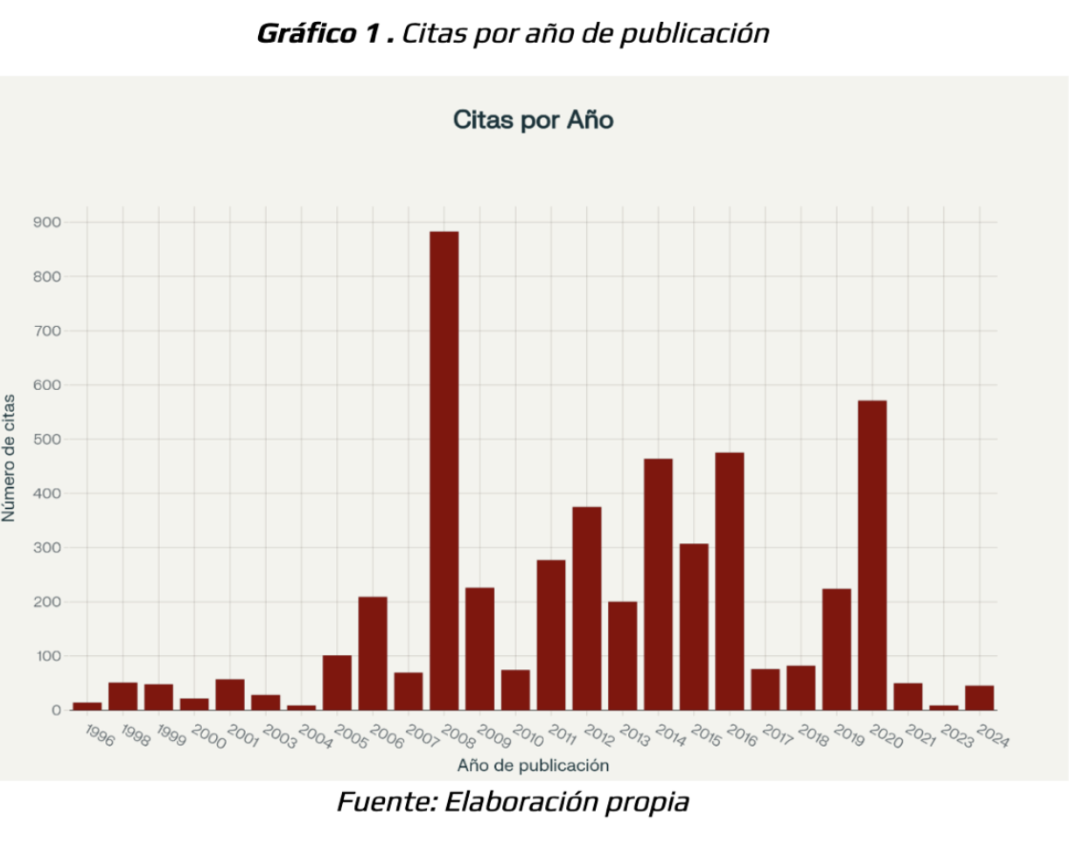
Citas por año de publicación
Los picos de citas coinciden con los años de los artículos más citados: 2008 (883 citas) y 2020 (571), seguidos de 2016 (475) y 2014 (464).

Slide 9
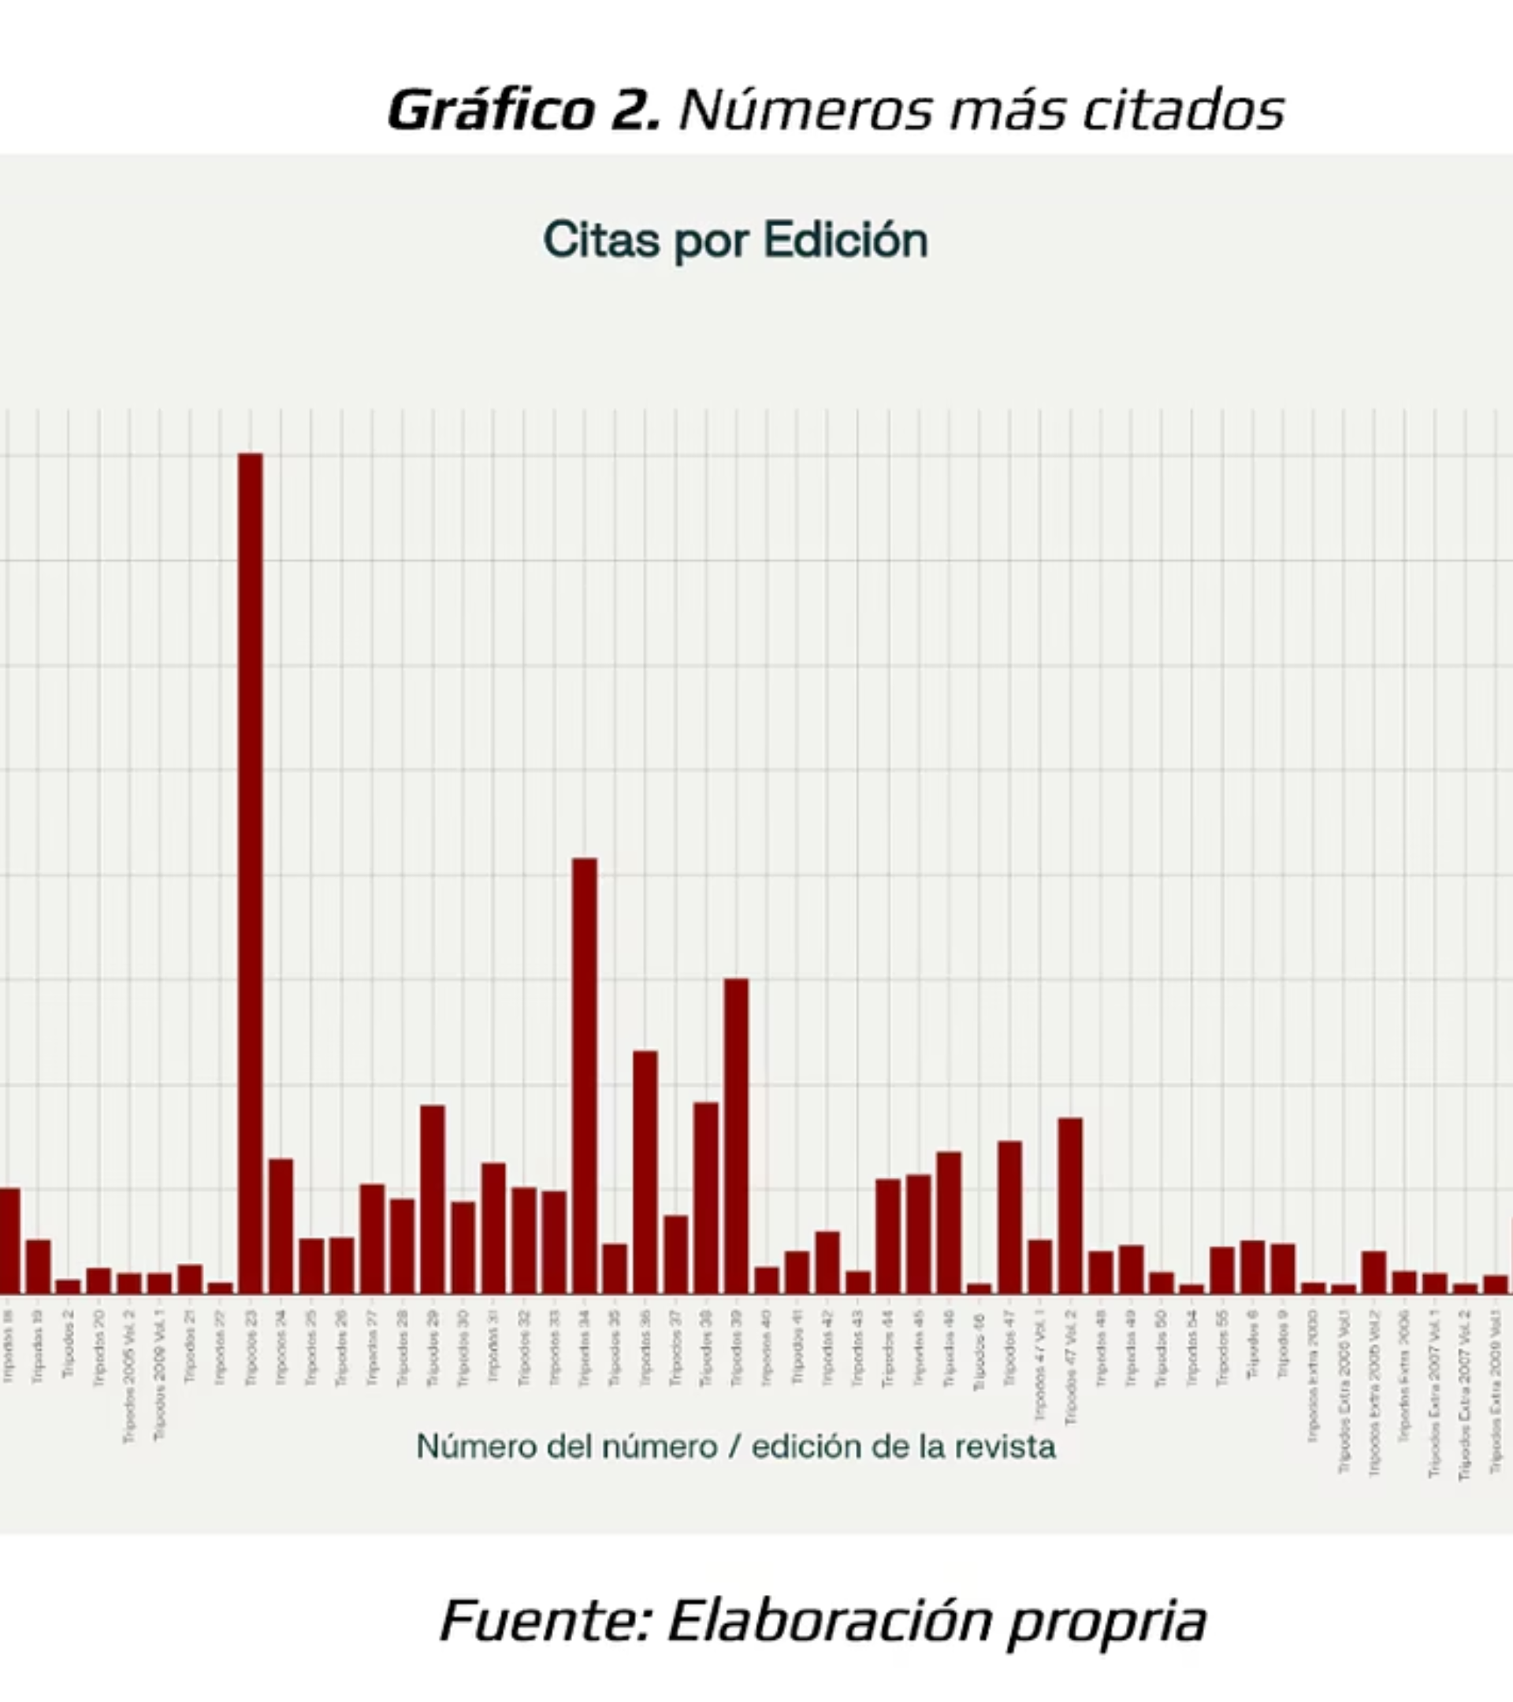
Números más Citados
Tripodos 23 (2008) lidera con 802 citas. Le siguen los números 34 (2014) y 39 (2016). Los números 36 (2015) y 38 (2016), cuarto y quinto, destacan sin tener artículos individuales en el top 10, dedicados a audiencias y periodismo visual respectivamente.

Slide 10
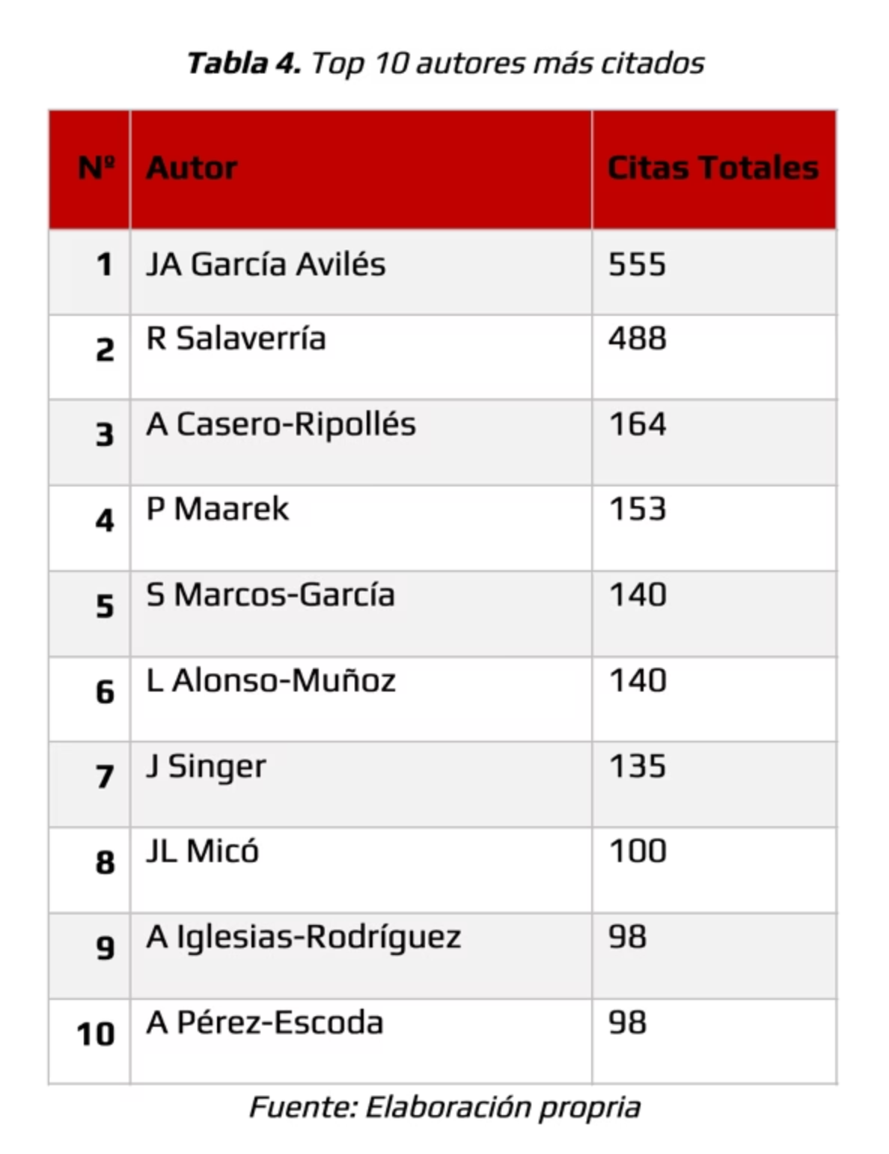
Top 10 Autores Más Citados
Autores del artículo más citado
José Alberto García Avilés (555 citas) y Ramón Salaverría (488) encabezan la lista como coautores del artículo más citado.
8 de los 10 autores más citados pertenecen a universidades españolas. Solo 1 pertenece a la institución editora de la revista.

Slide 11
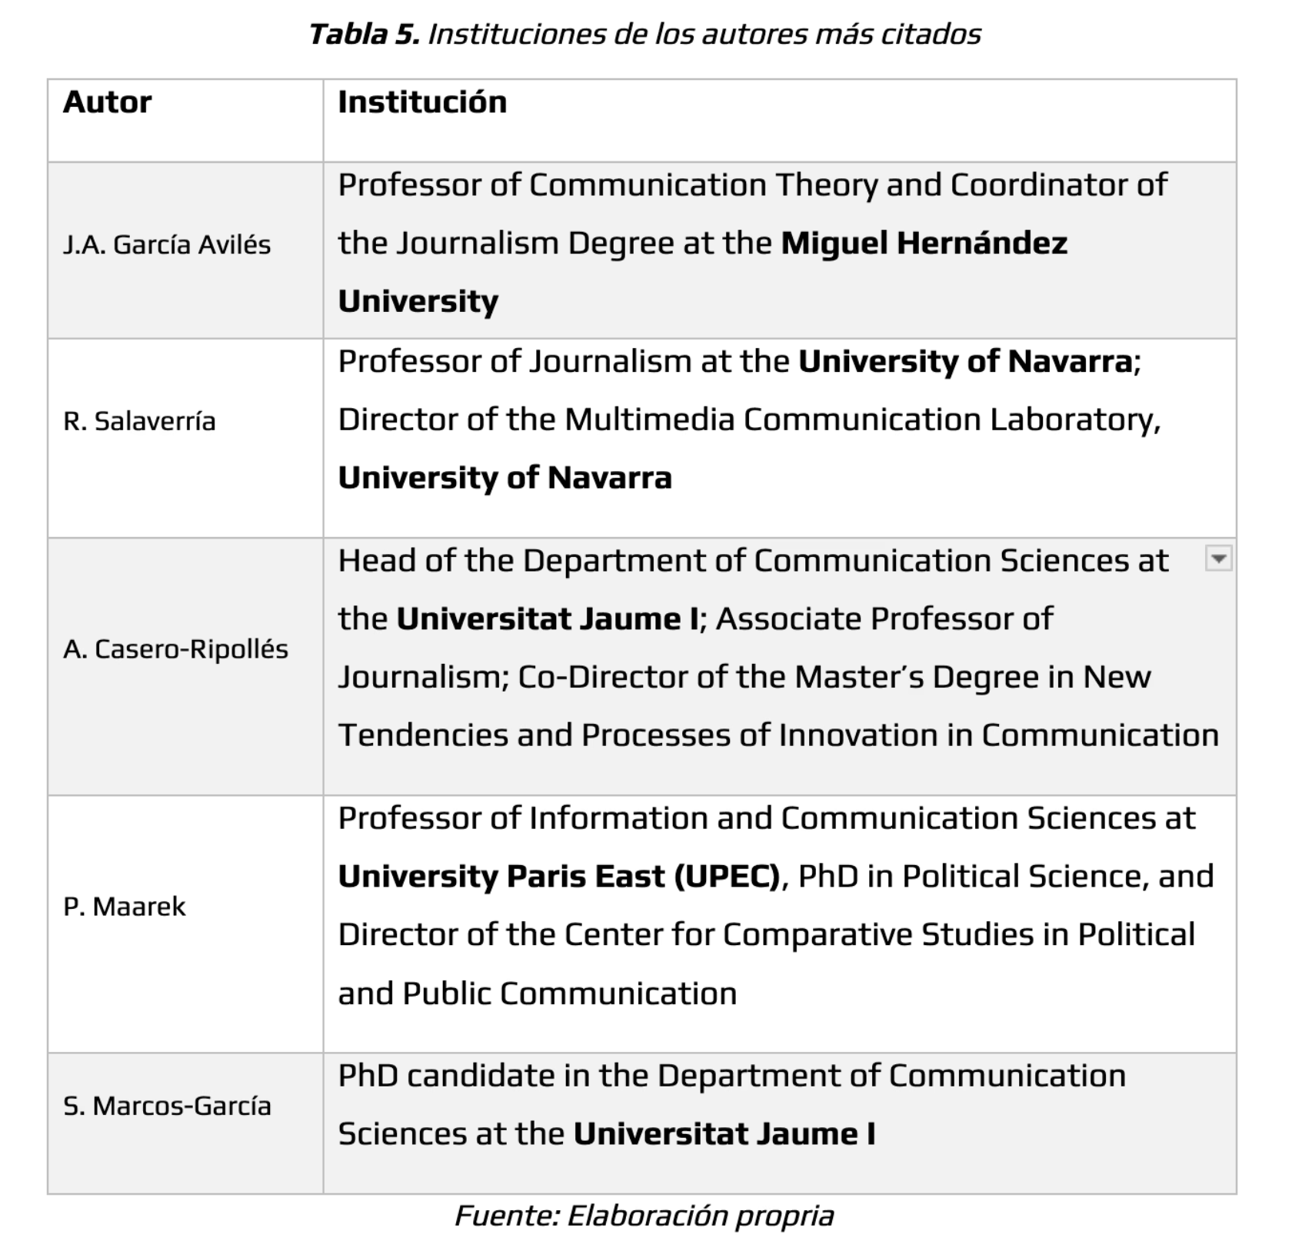

Instituciones de los Autores Más Citados
Presencia mayoritariamente española
4 universidades españolas entre los 5 autores más citados. En los últimos 5 números (2022–2025), 93 de 123 autores desarrollan su actividad principal en instituciones del Estado Español.
Pese a publicar en inglés desde 2020, la internacionalización de la autoría sigue siendo limitada.

Slide 12
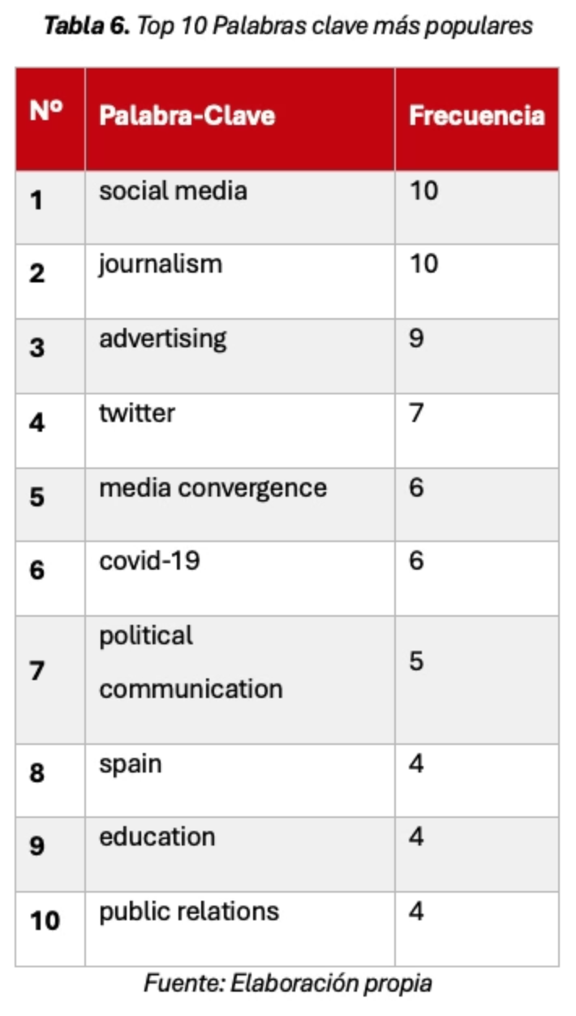
Palabras Clave Más Populares
Ámbitos temáticos
Periodismo y política: “social media”, “journalism”, “twitter”, “political communication”, ”elections”
Publicidad: “advertising”, ”public relations”, “media convergence”
Comunicación audiovisual: ausente hasta la posición 20, con “digital tv”; sin “audiovisual", "film studies" ni "television" en el top 50

Slide 13
Áreas Temáticas: Desequilibrio
🏆 Periodismo político
📢 Publicidad y RR.PP.
📺 Comunicación audiovisual
Área dominante. Social media, Twitter y comunicación política lideran las keywords más frecuentes.
Segundo ámbito en presencia, con advertising y public relations entre las 10 palabras clave más populares.
Tercer ámbito clásico, pero prácticamente ausente del top 50 de keywords pese a ser área central de la revista.

Slide 14

Conclusiones y Retos de Futuro
Baja endogamia
Internacionalización pendiente
Solo 1 de los 10 autores más citados pertenece a la institución editora. Aspecto positivo destacable.
El cambio al inglés no ha atraído significativamente autores extranjeros. ¿Qué acciones impulsar?
Equilibrio temático necesario
Utilidad para otras revistas
La hegemonía del periodismo político contrasta con la escasa presencia audiovisual. Se requiere reflexión editorial.
Este análisis bibliométrico puede servir de modelo para publicaciones académicas similares en comunicación.

Slide 15
Gracias
Marçal Sintes-Olivella
marcalso@blanquerna.url.edu
Lluís Anyó
lluisas@blanquerna.url.edu

